Slide 1

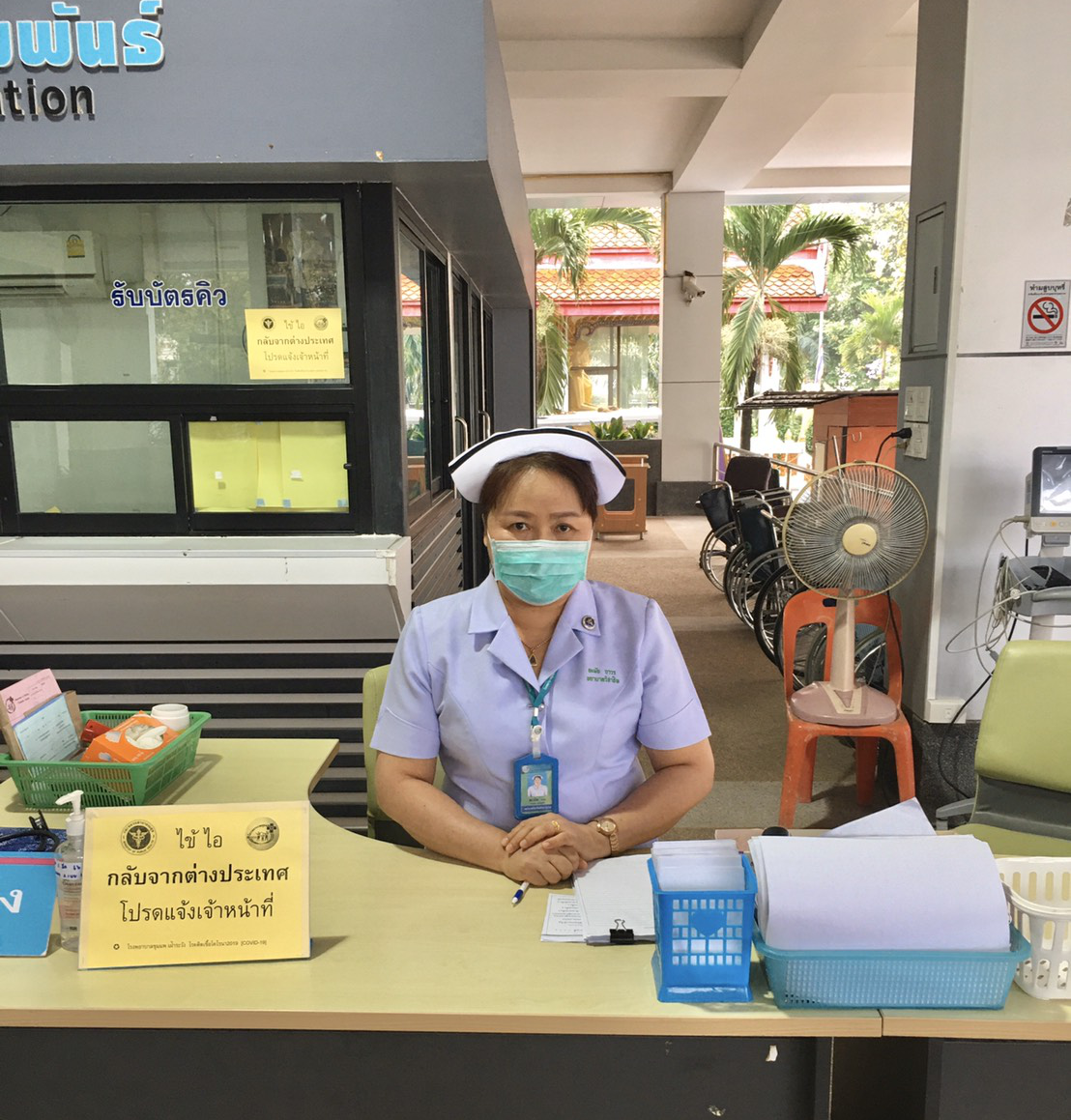
กิจกรรมการพัฒนาคุณภาพ กลุ่มงานการพยาบาลผู้ป่วยนอก
เรื่อง : การพัฒนาระบบคัดกรอง ผู้ป่วยนอกโรงพยาบาลชุมแพ
นำเสนอโดย
นางละมัย ถาวร พยาบาลวิชาชีพชำนาญการ

Slide 2
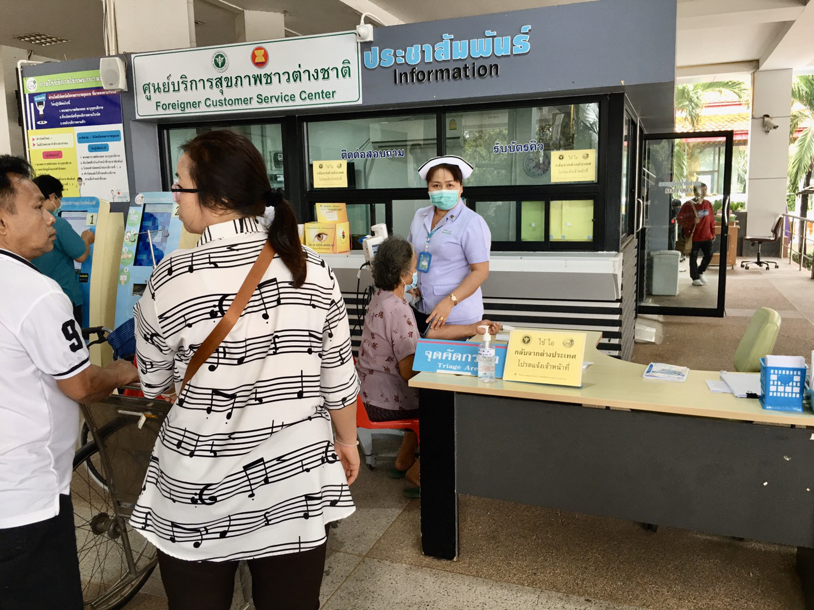

กิจกรรมการพัฒนาคุณภาพ กลุ่มงานการพยาบาลผู้ป่วยนอก
เรื่อง : การพัฒนาระบบคัดกรอง ผู้ป่วยนอกโรงพยาบาลชุมแพ
หลักการและเหตุผล
โรงพยาบาลชุมแพเป็นโรงพยาบาลทั่วไปขนาด M1 มีนโยบายขยายสู่โรงพยาบาลระดับ S ภายในปี 2563 การเติบโตเป็นแบบก้าวกระโดด เกิดอาคารสถานที่ให้บริการเพิ่มขึ้นในพื้นที่อันจำกัด มีผลต่อการเข้าถึงจุดบริการภายในของโรงพยาบาลเอง นอกจากนี้ยังมีการขยายศักยภาพบริการตรวจรักษาพยาบาล มีแพทย์เฉพาะทางตามService Plan ครบทุกสาขา ทำให้ปริมาณผู้ป่วยนอกมีผู้รับบริการจำนวนเพิ่มขึ้นอย่างต่อเนื่อง
การดำเนินงานที่ผ่านมาพบอุบัติการณ์การคัดกรองผิดพลาด ปี 2561 -2563(ตค-ธค) ดังนี้ 7, 4, 1 ราย ทำให้ผู้ป่วยได้รับบริการล่าช้า เพิ่มระยะเวลารอคอย เสี่ยงต่อการถูกร้องเรียน กลุ่มงานการพยาบาลผู้ป่วยนอกจึงได้พัฒนาระบบบริการคัดกรองขึ้น

Slide 3
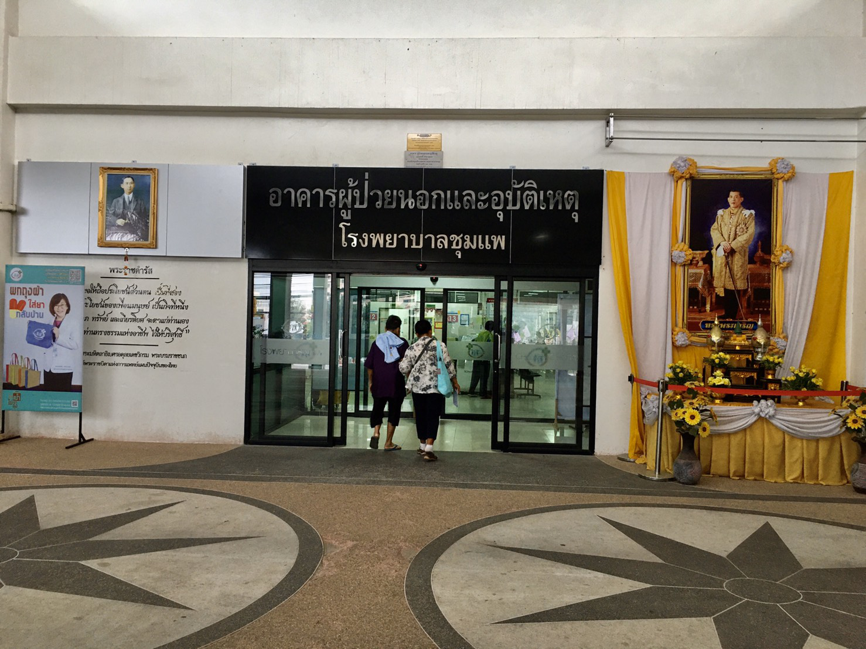
กิจกรรมการพัฒนาคุณภาพ กลุ่มงานการพยาบาลผู้ป่วยนอก
เรื่อง : การพัฒนาระบบคัดกรอง ผู้ป่วยนอกโรงพยาบาลชุมแพ
เป้าหมาย
1. คัดกรองผู้ป่วย รวดเร็ว ถูกต้อง และ ปลอดภัย
2. ความพึงพอใจผู้รับบริการมากกว่าร้อยละ85
3. อัตราการคัดกรองผิดพลาดลดลง

Slide 4
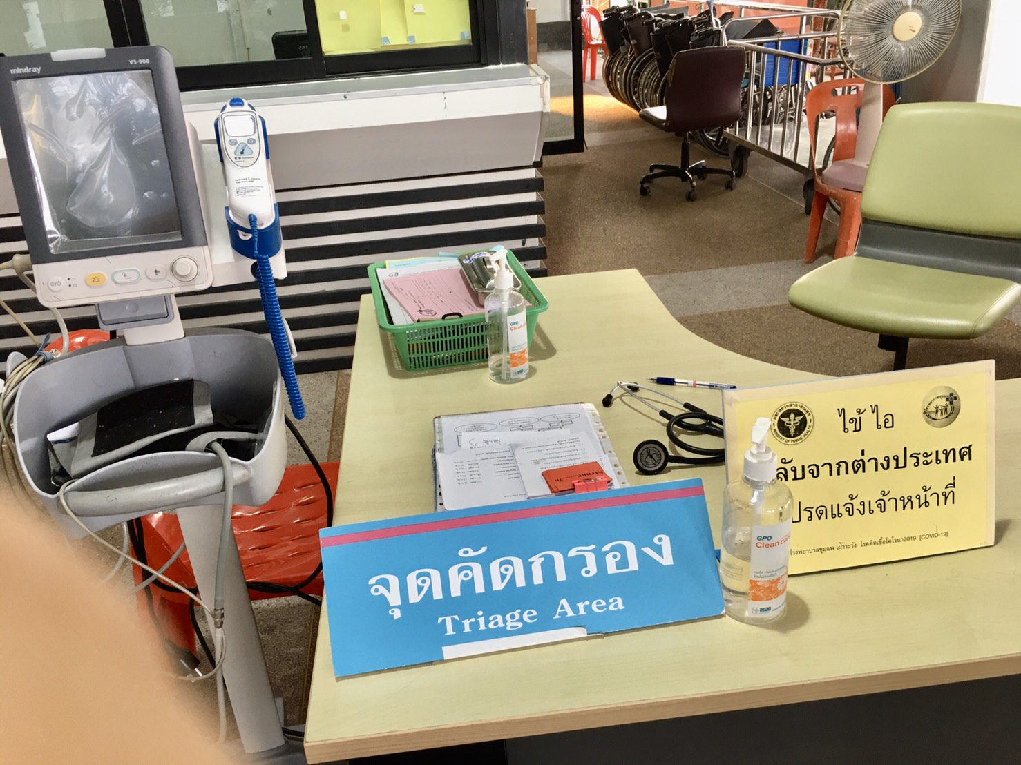
กิจกรรมการพัฒนาคุณภาพ กลุ่มงานการพยาบาลผู้ป่วยนอก
เรื่อง : การพัฒนาระบบคัดกรอง ผู้ป่วยนอกโรงพยาบาลชุมแพ
วิธีการดำเนินงาน
  1. ประชุมทีมทำงาน
  2. จัดอบรมการคัดกรองผู้ป่วยร่วมกับพัฒนาระบบคัดกรอง ให้มีประสิทธิภาพ รวดเร็ว ถูกต้อง ปลอดภัย
  3. มีพยาบาลวิชาชีพให้การคัดกรองที่จุดบริการด้านหน้าแผนกผู้ป่วยนอก และมีการหมุนเวียนพยาบาลให้การคัดกรองในช่วงเวลา 07.00-08.00น.วันเวลาราชการทุกวัน
  4. ทำหน้าที่ประชาสัมพันธ์ ให้ข้อมูล ติดต่อสอบถามแก่ผู้รับบริการ
  5. สำรวจความพึงพอใจผู้รับบริการในโรงพยาบาล โดยการใช้แบบประเมิน Paper นำผลการประเมินมาปรับปรุงแก้ไขวิธีการดำเนินงาน
  6. ติดตามตัวชี้วัดความพึงพอใจ ข้อร้องเรียนผู้มารับบริการทุกเดือน

Slide 5
กิจกรรมการพัฒนาคุณภาพ กลุ่มงานการพยาบาลผู้ป่วยนอก
เรื่อง : การพัฒนาระบบคัดกรอง ผู้ป่วยนอกโรงพยาบาลชุมแพ
ประเด็นปัญหา | แผน/แนวทาง/การดำเนินการ | ผลการดำเนินการ
1. ความรวดเร็วในการให้บริการ | 1.ปรับเปลี่ยนการคัดกรองผู้รับบริการด่านหน้าเป็นคัดแยกผู้ป่วยให้ไปรับบริการตรงแผนก 2.ผู้ป่วยนัดให้ไปรับบริการตรงที่แผนก 3. เพิ่มเวลาการทำงานของพยาบาลคัดกรองจากเดิม 8.00 น เป็น 7.00 น. 4. ประชุมการคัดกรองให้เป็นไปตามมาตรฐานการคัดกรอง 5.มีตู้รับบริการผู้ป่วยอัตโนมัติ จำนวน 2 ตู้ | 1.ระยะเวลารอคอยลดลงจาก154 นาที เป็น 138 นาที 2.ไม่พบข้อร้องเรียนจากการให้บริการ 3.ผู้รับบริการเข้าสู่แต่ละแผนกที่นัดหมายได้รวดเร็วขึ้น 4.ทำให้การบริการด่านหน้ารวดเร็วขึ้น ลดความแออัดภายในบริเวณหน้าห้องบัตร 5.ผู้รับบริการมีความพึงพอใจ

Slide 6
กิจกรรมการพัฒนาคุณภาพ กลุ่มงานการพยาบาลผู้ป่วยนอก
เรื่อง : การพัฒนาระบบคัดกรอง ผู้ป่วยนอกโรงพยาบาลชุมแพ
ประเด็นปัญหา | แผน/แนวทาง/การดำเนินการ | ผลการดำเนินการ
2 บรรยากาศแออัด คับแคบ เสียงดัง มลพิษจากควันรถ รับ ส่งผู้ป่วยเสี่ยงต่อการเกิดอุบัติเหตุจากรถของบุคคลากรและผู้มารับบริการ | 1. ยกเลิกเครื่องกดบัตรคิวที่เสียงดังเป็นระยะตามจำนวนครั้งการกดบัตรคิว และเสียงเรียกคิว รบกวนสมาธิการทำงานของบุคคลากร 2. ประชาสัมพันธ์ผู้มารับบริการไม่ควรนำญาติและเด็กมารพ.โดยไม่จำเป็น 3. ประสานงานกับ รปภ. ห้ามรถรับ ส่งผู้ป่วยขึ้นมาบนอาคาร ยกเว้นรถรับ ส่งผู้ป่วยของโรงพยาบาลและรถกู้ชีพ อบต. 4. ประสานงานฝ่ายที่เกี่ยวข้อง แนะนำสถานที่จอดใกล้เคียง และใช้บริการรถสาธารณะ | 1.บรรยากาศการทำงานน่าอยู่ น่าทำงานเพิ่มขึ้น 2.นัดผู้มารับบริการช่วงบ่าย ถ้าสะดวกและบ้านใกล้รพ. 3. ไม่พบอุบัติการณ์อุบัติเหตุ

Slide 7
กิจกรรมการพัฒนาคุณภาพ กลุ่มงานการพยาบาลผู้ป่วยนอก
เรื่อง : การพัฒนาระบบคัดกรอง ผู้ป่วยนอกโรงพยาบาลชุมแพ
ประเด็นปัญหา | แผน/แนวทาง/การดำเนินการ | ผลการดำเนินการ
3. พนักงานเปลมีน้อยไม่เพียงพอ | 1.ประชุมทบทวนระบบบริการกับหน่วยงานที่เกี่ยวข้อง 2.ศึกษาดูงานรพศ.ขอนแก่นและรพ.ศรีนครินทร์ 3.แยกพนักงานเปลเป็นเปลนอกและเปลในเพื่อสะดวกในการให้บริการ 4.อบรมพนักงานเปลเกี่ยวกับการ ปฏิบัติงาน กฎระเบียบ และการให้บริการที่ประทับใจ | 1.ปรับเปลี่ยนระบบ บริหารจัดการเวรเปลใหม่

Slide 8
กิจกรรมการพัฒนาคุณภาพ กลุ่มงานการพยาบาลผู้ป่วยนอก
เรื่อง : การพัฒนาระบบคัดกรอง ผู้ป่วยนอกโรงพยาบาลชุมแพ
ประเด็นปัญหา | แผน/แนวทาง/การดำเนินการ | ผลการดำเนินการ
4.เครื่องมือไม่เพียงพอและไม่พร้อมใช้งาน | 1. เครื่องวัดความดัน อัตโนมัติ มีหนึ่งเครื่อง เจ้าหน้าที่วัดความดันโลหิตเอง ผู้รับบริการมีมาก ยืนรอนาน 2. บุคลากรมีจำนวนจำกัดขณะที่ผู้ป่วยOPD มีจำนวนเพิ่มมากขึ้น | 1.นำข้อมูลเสนอผู้บริหารทราบ 2. เพิ่มเครื่องวัด BP อัตโนมัติ จาก1 เป็น 3 ตัว 3 ลดความแออัด ลดระยะรอคอย เจ้าหน้าที่สามารถบริหารจัดการอัตรากำลังได้เพิ่มขึ้น

Slide 9
กิจกรรมการพัฒนาคุณภาพ กลุ่มงานการพยาบาลผู้ป่วยนอก
เรื่อง : การพัฒนาระบบคัดกรอง ผู้ป่วยนอกโรงพยาบาลชุมแพ
ขั้นตอนการปรับปรุงให้บริการ : Flow chart พร้อมระบุเวลาในแต่ละขั้นตอน
>> ระบบเดิม : รวมเวลา 154 นาที
>> ระบบใหม่ : รวมเวลา 138 นาที
5 นาที
Check-in
3-5 นาที
Check-in ใบนำทาง
5 นาที
รับบัตรคิว
53 นาที
ยื่นบัตรประชาชน ,ค้นบัตร เช็คสิทธิ์
50 นาที
ยื่นบัตรประชาชน ,ค้นบัตร เช็คสิทธิ์
21 นาที
V/S , ชั่งน้ำหนัก / นั่งรอ
20 นาที
V/S , ชั่งน้ำหนัก / นั่งรอเรียกชื่อ
23 นาที
พยาบาลซักประวัติ
35 นาที
พยาบาลซักประวัติ
5 นาที
พบแพทย์
5 นาที
พบแพทย์
5 นาที
ชำระเงิน / จ่ายยา
29 นาที
ชำระเงิน / จ่ายยา
26 นาที
กลับบ้าน
26 นาที
กลับบ้าน

Slide 10
กิจกรรมการพัฒนาคุณภาพ กลุ่มงานการพยาบาลผู้ป่วยนอก
เรื่อง : การพัฒนาระบบคัดกรอง ผู้ป่วยนอกโรงพยาบาลชุมแพ
ผลการดำเนินงาน
ตัวชี้วัด | เป้าหมาย | 2561 | 2562 | 2563 (ตค-ธค)
จำนวนผู้รับบริการ |  | 1,118 | 1,186 | 992
ระยะเวลารอคอยผู้ป่วยนอกทั่วไป(นาที) | < 120 | 154 | 138 | 135
ร้อยละความพึงพอใจผู้ป่วยนอก | > 85 | 85.72 | 84.72 | 81.25/95.63 ( พย. , ธค.)
อัตราการคัดกรองผิดพลาด | <5 | 7 | 4 | 1

Slide 11
กิจกรรมการพัฒนาคุณภาพ กลุ่มงานการพยาบาลผู้ป่วยนอก
เรื่อง : การพัฒนาระบบคัดกรอง ผู้ป่วยนอกโรงพยาบาลชุมแพ
ข้อเสนอแนะ
การคัดกรองผู้ป่วย เป็นกระบวนการประเมินสภาพของผู้ป่วยอย่างรวดเร็ว เพื่อตัดสินความเร่งด่วน ของอาการและนำ มาใช้ในการจัดลำดับความเร่งด่วนของอาการและการรักษาอย่างเหมาะสม ซึ่งเป็นกลไกสำคัญในการบริหารความเสี่ยงของผู้รับบริการ และเป็นมาตรฐานในการปฏิบัติงาน เพื่อป้องกันการเกิดภาวะวิกฤตซึ่งสามารถเกิดขึ้นได้ตลอดเวลา ตั้งแต่แรกรับผู้ป่วย และระหว่างรอรับการตรวจรักษา ซึ่งอาจนำไปสู่การเสียชีวิตอย่างกะทันหัน หรือเกิดทุพพลภาพอย่างถาวรได้ ดังนั้นพยาบาลที่ให้บริการผู้ป่วยนอก จึงต้องมีความสามารถในการประเมินเพื่อระบุปัญหาและความต้องการที่เร่งด่วน และสำคัญได้อย่างแม่นยำ ครอบคลุม และนำไปสู่ความพึงพอใจต่อการบริการและตอบสนองกลยุทธ์การเข้าถึงบริการ
บทเรียนที่ได้รับ
มีการทำงานเป็นทีมเช่น คัดกรอง OPD ER คลินิกเฉพาะโรค โดยมีวัตถุประสงค์ร่วมกันคือให้ผู้ป่วยได้รับการคัดกรองและประเมินอาการอย่างถูกต้อง และผู้ป่วยที่มีภาวะเร่งด่วนได้รับการตรวจรักษาที่รวดเร็ว ปลอดภัยเจ้าหน้าที่ในหน่วยงานมีการทบทวนและพัฒนาตนเองอย่างสม่ำเสมอเพื่อให้การคัดกรองมีประสิทธิภาพมากขึ้น
โอกาสพัฒนา
  ลดระยะรอคอยในผู้ป่วยระบบทางเดินหายใจ
  ลดระยะรอคอยผู้ป่วยคัดกรองวัณโรค

Slide 12

จบการนำเสนอ

Slide 13
ข้อเสนอแนะจากคณะกรรมการ
-ให้เปลี่ยนชื่อเรื่องใหม่ เช่น การพัฒนาระบบบริการผู้ป่วยนอก
-อยากเห็นเรื่องประเด็นการคัดกรอง
-ปัญหาการคัดกรอง คือ อะไร เช่นคัดกรองผิดทาง ผิดแผนก ผิดประเภท ฉุกเฉิน ไม่ฉุกเฉิน
-ตัวที่เราต้องเอามาจับ เรื่องการคัดกรอง คัดแยก
-คัดถูกต้อง คืออะไร
กิจกรรมการพัฒนายังไม่ครบ loop
-เราต้องเก็บข้อมูลมาจากไหน ให้ได้ข้อมูลที่ครบ
-ถ้าจะทำเรื่องการคัดกรองก็ต้องเปลี่ยนเนื้อหาใหม่ ถ้าจะเอาเนื้อหานี้ ให้เปลี่ยนชื่อเรื่อง

